Slide 1


DVD管理系统
指导老师：李静
组名：第六组
组长：魏蓓蓓
组员：魏蓓蓓、刘新新、王雯琪、王婧
冯清怡、王诗涵、吴玉洁、史蕾祺

Slide 2

项目小组介绍
人员名称 | 人员职位 | 各成员所负责的模块
冯清怡 | 组员 | 用户登录 userview+userdao
刘新新 | 组员 | dvdviw里的普通用户和管理员用户界面设计 case里写函数不用实现+归还dvdviw+ dvddao
王诗涵 | 组员 | 显示所有dvd +排行榜 dvdviw+dvddao
史蕾祺 | 组员 | 借阅 dvdviw+dvddao
魏蓓蓓 | 组长 | 新增+删除 dvdviw+dvddao
吴玉洁 | 组员 | jdbcutil
王婧 | 组员 | ppt
王雯琪 | 组员 | 讲解

Slide 3



项目目标
DVD管理系统的主要功能
普通用户:
显示所有DVD ，借阅DVD ，归还DVD
查看个人借阅信息，DVD排行榜 ，退出系统
2.管理员用户:
显示所有DVD ，DVD排行榜 ，新增DVD
删除DVD ，退出系统

Slide 4
项目系统环境介绍
设计语言：java、sql
主要技术: jdbc
数据库： mysql
开发环境: eclipse，Navicat for MySQL
MySQL 5.5 Command Line Client
运行环境：windows10，eclipse，Navicat

Slide 5

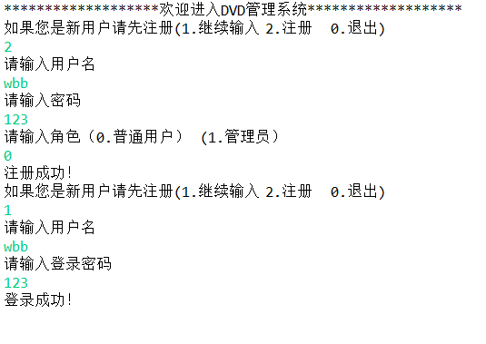
模块介绍
一、注册

Slide 6
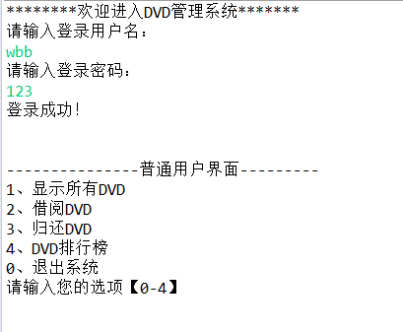
二、普通用户登陆成功界面

Slide 7
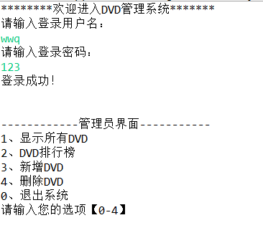
三、管理员登录成功界面

Slide 8

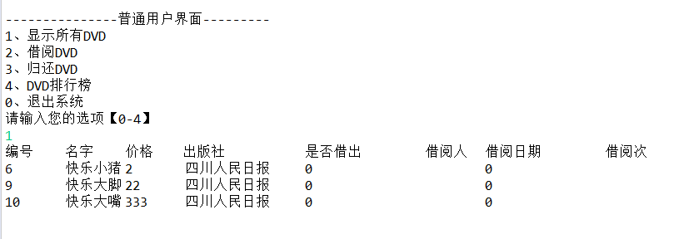
四、普通用户显示所有DVD

Slide 9
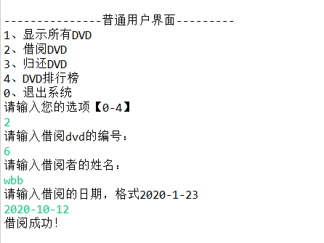
五、普通用户借阅DVD

Slide 10
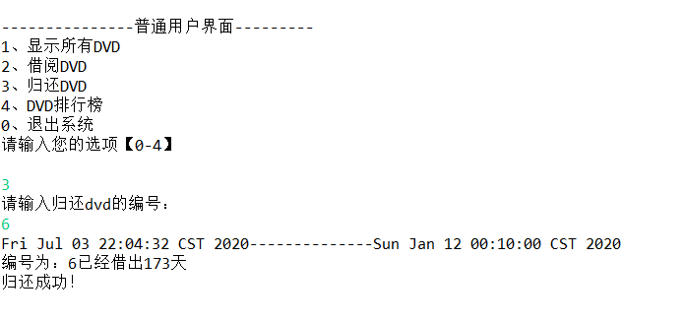
六、普通用户归还DVD

Slide 11
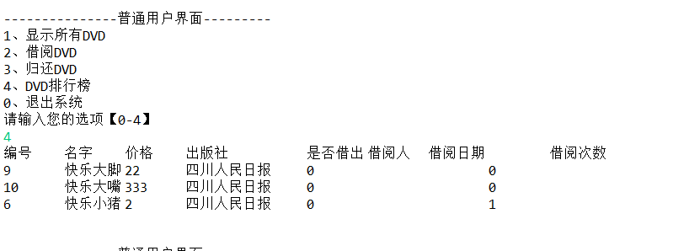
七、普通用户DVD排行榜

Slide 12
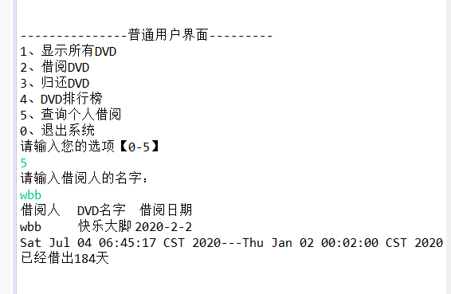
八、 查看个人借阅信息

Slide 13
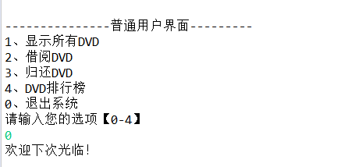
九、 普通用户退出

Slide 14
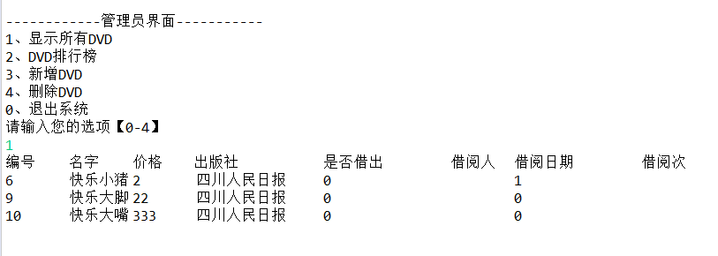
十、管理员查询所有DVD

Slide 15
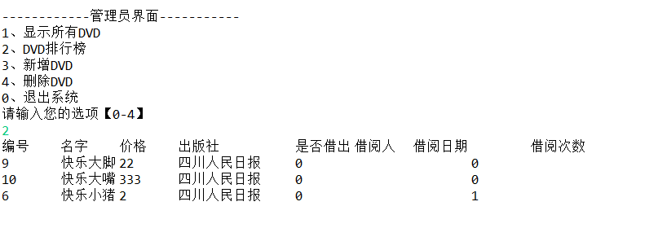
十一、管理员查看排行榜

Slide 16
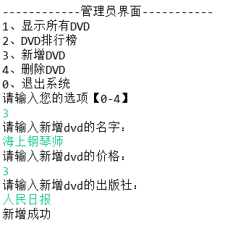
十二、管理员新增DVD

Slide 17
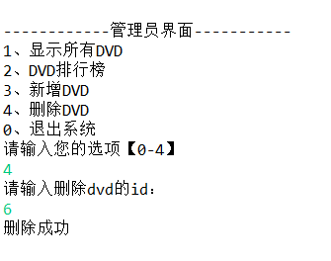
十三、管理员删除

Slide 18
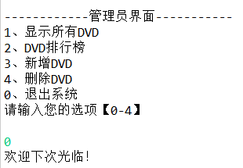
十四、管理员退出

Slide 19

项目工作总结
从项目启动到项目完成我们用了十天时间。这十天中，我们第一次接触JAVA和MYSQL，在这么短时间内我们要完成了我们定的目标，完成了我们得项目，对初学者来说还是有点困难。
这是一次比较完整的团队合作项目，它要求团队各成员对系统的主体设计搭成一定的共识,这包括数据库设计，需求分析，以及其它一些细节，因此在写之前的准备工作一定要充分。项目当中，我们看出了我们得经验不足而给我们组员之间带来了大大小小的麻烦。但是，最后我们在我们几个人的协调下将遇到的难题一一解决了。
当然，这次项目带给我们的绝对不仅仅是技术上的提升。首先，经历了这个项目，我们对jdbc，java，Mysql...有了更加深刻的理解。另外给我们带来的使我们项目开发的经验。特别是数据库的设计，组员之间的分工，小组的规范等.
感谢弘成科技！

